Slide 1
Monitoring einer Dual-Stack-Umgebung
IPv6-Kongress, 23. Mai 2014
Gabriel Müller, Senior Consultant

Slide 2
Fakten und Zahlen
Tätigkeit | Consulting, Engineering und Projektmanagement für Informationstechnologie aus einer Hand | Qualifikationen unserer Mitarbeitenden
Eigentümer | Das Aktienkapital befindet sich vollständig im Besitz der Partner
Gründung | 1986
Mitarbeitende | Rund 150
Kunden | Über 300
Projekte | Über 3‘000
Standorte | Zürich, Bern, Basel, Lausanne
Internationales Netzwerk | Mitglied der ITIC GROUP, einem internationalen Netzwerk unabhängiger Consulting-Firmen
Umsatz |  | Partner der AWK
Berufserfahrung unserer Berater
Mehr als 15 Jahre
10 bis 15 Jahre
5 bis 10 Jahre
< 5 Jahre
Berufsausbildung unserer Berater
Elektroingenieure
Informatiker
Physiker
Div.
Zusatzausbildung unserer Berater
Promotion (Dr.-Titel)
Betriebswirtschaftliche Zusatzausbildung
0 %
25 %
50 %
75 %
100 %
V.l.n.r:
André Arrigoni, Ralph Tonezzer, Peter Gabriel, Kurt Biri (Managing Partner), Christian Mauz, Oliver Vaterlaus

Slide 3
Agenda

Slide 4
Vision und Motivation
Vision
„Das Management aller Netzwerkelemente erfolgt zukünftig ausschliesslich über IPv6 und erfasst alle relevanten IPv4- und IPv6-Parameter.“
Motivation
Erhöhte Verfügbarkeits-anforderungen
Gestiegene Komplexität
Erfahrungen sammeln
Chancen nutzen

Slide 5
Kennzahlen Netzwerk AWK
Zürich (Hauptsitz)
120
Edge Services
VPN
E-Mail
16 Netzwerkelemente
5 Aironet Access Points
2 Catalyst Layer 3 Switches
7 Catalyst Layer 2 Switches
2 SSG Firewalls
576
IPv6
Guest WLAN
IPVPN
Bern
Basel
18
112
4
48
IPv4: /27 PA
IPv6: /48 PA
8 Netzwerkelemente
2 Aironet Access Points
4 Catalyst Layer 2 Switches
2 SRX Firewalls
5 Netzwerkelemente
2 Aironet Access Points
1 Catalyst Layer 2 Switch
1 SRX Firewall
IPv4: /30
IPv4: /30

Slide 6
Eingesetzte Tools und Erfahrungen
Datenverarbeitung
Abfrage von Parametern über IPv6
Allgemein gut
Z.T. inkonsistente Umsetzung
Informations-Abfrage
Informations-Verarbeitung
Icinga
Cacti
Rancid
phpIPAM
Keine Probleme beim Transport
Datentransport
SSH
SNMPv3
Datenquellen
IPv6-spezifische Parameter
Keine Daten
Zu geringe Granularität
Fehlerhafte Daten
Bereitstellen von Informationen
Cisco
Juniper
Linux

Slide 7
Erfahrungen
IP-Adresse & Hostname als Parameter
Icinga
Cacti
Plugin | IPv6-Adresse | Hostname / FQDN (IPv4 & IPv6)
check_ping | 2001:db8::1 | foo.example.com
check_snmp | upd6:[2001:db8::1] | udp6:foo.example.com

Slide 8
Erfahrungen
Cisco – Fehlende HSRP-Informationen
.iso.org.dod.internet.private.enterprises.cisco.ciscoMgmt.
ciscoHsrpMIB.
ciscoHsrpMIBObjects.
cHsrpGroup.
cHsrpGrpTable.
cHsrpGrpEntry.
cHsrpGrpActiveRouter
root@Monitoring01:~# snmpwalk UDP6:[2001:1702:6:1191::11] .1.3.6.1.4.1.9.9.106.1.2.1.1.13
SNMPv2-SMI::enterprises.9.9.106.1.2.1.1.13.160.21 = IpAddress: 192.168.21.2
SNMPv2-SMI::enterprises.9.9.106.1.2.1.1.13.168.11 = IpAddress: 192.168.11.3
SNMPv2-SMI::enterprises.9.9.106.1.2.1.1.13.169.12 = IpAddress: 192.168.12.2
SNMPv2-SMI::enterprises.9.9.106.1.2.1.1.13.170.50 = IpAddress: 192.168.1.3
SNMPv2-SMI::enterprises.9.9.106.1.2.1.1.13.171.51 = IpAddress: 192.168.51.3
SNMPv2-SMI::enterprises.9.9.106.1.2.1.1.13.172.201 = IpAddress: 192.168.201.2
SNMPv2-SMI::enterprises.9.9.106.1.2.1.1.13.176.71 = IpAddress: 192.168.71.2
SNMPv2-SMI::enterprises.9.9.106.1.2.1.1.13.177.31 = IpAddress: 192.168.31.3
SNMPv2-SMI::enterprises.9.9.106.1.2.1.1.13.188.224 = IpAddress: 10.1.224.11
SNMPv2-SMI::enterprises.9.9.106.1.2.1.1.13.189.233 = IpAddress: 10.1.233.11
SNMPv2-SMI::enterprises.9.9.106.1.2.1.1.13.190.225 = IpAddress: 10.1.225.11
root@Monitoring01:~#
CHZH01NCS01#show standby brief
P indicates configured to preempt.
|
Interface Grp Pri P State Active Standby Virtual IP
Vl11 11 110 P Active local 192.168.11.2 192.168.11.1
Vl12 12 90 Standby 192.168.12.2 local 192.168.12.1
Vl21 21 90 Standby 192.168.21.2 local 192.168.21.1
Vl31 31 110 P Active local 192.168.31.2 192.168.31.1
Vl50 50 110 P Active local 192.168.1.2 192.168.1.1
Vl51 51 110 P Active local 192.168.51.2 192.168.51.1
Vl71 71 90 Standby 192.168.71.2 local 192.168.71.1
Vl201 201 90 Standby 192.168.201.2 local 192.168.201.1
Vl201 1001 90 Standby FE80::201:0:0:22 local FE80::201:0:0:20
Vl1111 224 110 P Active local 10.1.224.12 10.1.224.10
Vl1111 1111 110 P Active local FE80::1111:0:0:12 FE80::1111:0:0:10
Vl1121 225 110 P Active local 10.1.225.12 10.1.225.10
Vl1121 1121 110 P Active local FE80::1121:0:0:12 FE80::1121:0:0:10
Vl1191 233 110 P Active local 10.1.233.12 10.1.233.10
Vl1191 1191 110 P Active local FE80::1191:0:0:12 FE80::1191:0:0:10
CHZH01NCS01#

Slide 9
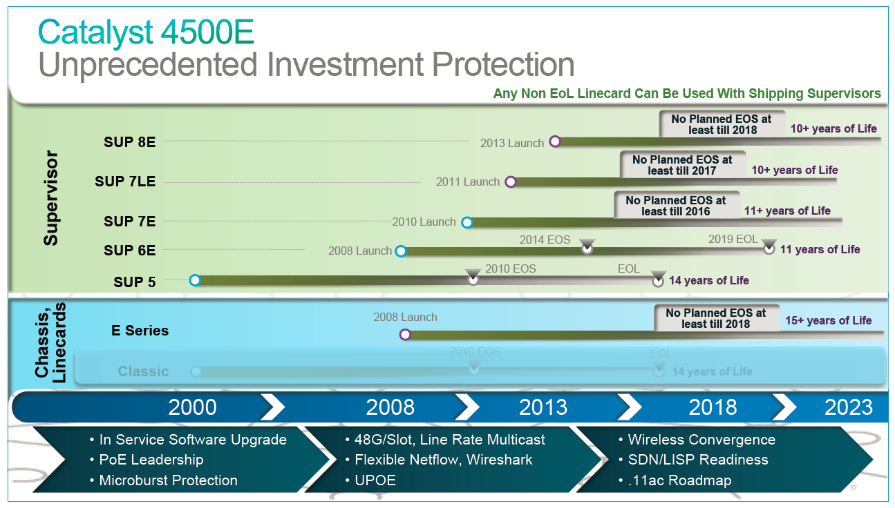
Erfahrungen
Cisco – Mögliche Gründe
CHZH01NDS01#show version
Cisco IOS Software, C3560 Software (C3560-IPBASEK9-M), Version 15.0(2)SE2, RELEASE SOFTWARE (fc1)
...
Model number : WS-C3560G-24TS-S
System serial number : FOC0935U0W8
...
CHZH01NDS01#
Quelle: Cisco Catalyst 6800 Bootcamp

Slide 10
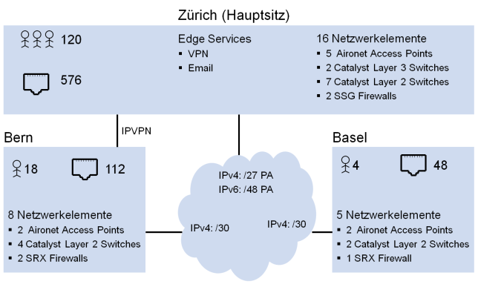
Weiteres Vorgehen
Management / Monitoring
Erweiterung der Aussenstandorte
IPv6 über Tunnel
Security
Evaluation neuer Firewalls
First-Hop Security
Edge
Mail Security Gateway
Client VPN

Slide 11
Nicht-technische Aspekte und Chancen
All IP
KMUs
Stetig steigenden Verfügbarkeitsanforderungen
Redundanz ohne Monitoring macht keinen Sinn
Bei Neuaufbau IPv6 direkt mit integrieren
Grossunternehmen
Managementumgebung vorhanden, Netzwerkgrenzen klar definiert
Parallel-Aufbau einer neuen Umgebung möglich
Management-Insel
Im positiven Sinn, da klar definierte Grenzen
Klare Trennung hin zu unternehmenskritischen Netzbereichen
Herstellerangaben
Sind mit Vorsicht zu geniessen
Oft sind Informationen nur sehr schwer zu finden
Erfahrungen als Indikator für zukünftig notwendige Beschaffungen
Den ersten Schritt wagen
Es braucht oft nicht viel, manchmal reicht ein Buch und Zeit
Durch positive Erfahrungen wird die ablehnende Haltung gegenüber IPv6 oft abgelegt
IPv6
IPv6
IP 6
JUST DO IT.

Slide 12
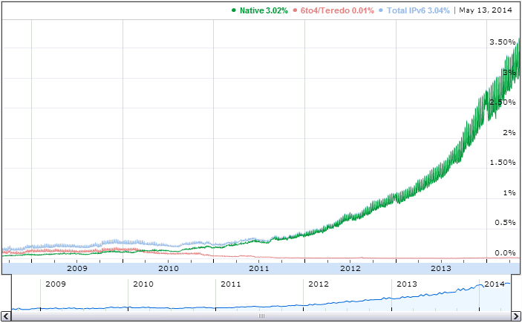
Zusammenfassung
Unsere Erfahrungen
mit den Tools
mit dem Datentransport
mit den verfügbaren Informationen
Unsere Empfehlungen
Chancen Nutzen
Get your hands dirty
Umgehend beginnen
Quelle: Google

Slide 13
Fragen

Slide 14
Anhang

Slide 15
Links
Online Demo-Versionen der vorgestellten Tools
Icinga
http://web.demo.icinga.org/icinga-web/
http://classic.demo.icinga.org/icinga/
phpIPAM
http://demo.phpipam.net/login/
Vortrag beim Swiss IPv6 Council im November 2013 (mehr technische Details über unsere Erfahrungen im Bereich Monitoring und IPv6)
http://www.swissipv6council.ch/de/events/IPv6-Monitoring-bei-AWK

Slide 16
HW / SW der Netzwerkelemente
Hersteller | Gerät | SW-Version | Typ
Cisco | AP1142N-E-K9 | IOS 12.4(21a)JA1 IOS 15.2(4)JA1 | Access-Point
Cisco | C2960S-48TS-S (lanlite) | IOS 12.2(55)SE5 IOS 15.0(2)SE | Layer2-Switch
Cisco | C2960-8TC-S | IOS 12.2(55)SE5 | Layer2-Switch
Cisco | C3560G-24TS | IOS 15.0(2)SE2 | Layer2-Switch
Cisco | C2960-24TT-L | IOS 15.0(2)SE2 | Layer2-Switch
Cisco | C4506-E (Sup 6L-E) | IOS 15.2(1)E | Layer3-Switch
Juniper | SSG-140 | ScreenOS 6.3.0r8.0 | Firewall
Juniper | SRX210HE | Junos 11.2R4.3 Junos 12.1R6.5 | Firewall

Slide 17
Online Demo-Versionen der vorgestellten Tools
Icinga
http://web.demo.icinga.org/icinga-web/
http://classic.demo.icinga.org/icinga/
phpIPAM
http://demo.phpipam.net/login/

Slide 18
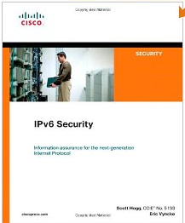
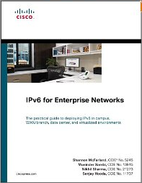
Recommended Reading
Understanding IPv6, Second Edition
ISBN-13: 978-0735624467
IPv6 Essentials
ISBN-13: 978-0596100582
IPv6 Security
ISBN-13: 978-1587055942
IPv6. Grundlagen - Funktionalität - Integration
ISBN-13: 978-3952294222
IPv6 for Enterprise Networks
ISBN-13: 978-1587142277
Planning for IPv6
ISBN-13: 978-1449305390

Slide 19
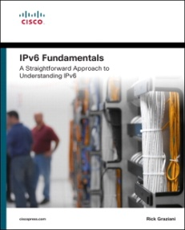
Recommended Reading
IPv6 Fundamentals
ISBN-13: 978-1-58714-313-7
Junos Security
ISBN-13: 978-1-449-38171-4
ScreenOS Cookbook
ISBN-13: 978-0-596-51003-9
Essential SNMP – 2nd Edition
ISBN-13: 978-0-596-00840-6

